Slide 1





«Іноземні мови - ключ до успіху»
Серія мотиваційних зустрічей
GOETHE-UNIVERSITÄT

Slide 2



Goethe Universität
ЗМІСТ
ВСТУП
МІЙ ШЛЯХ ДО ВСТУПУ
ПРОПОЗИЦІЇ ДЛЯ ІНОЗЕМНИХ СТУДЕНТІВ
ПРО УНІВЕРСИТЕТ ГЕТЕ
ЖИТТЯ В УНІВЕРСИТЕТІ
ЖИТТЯ У ФРАНКФУРТІ
ВИСНОВКИ

Slide 3
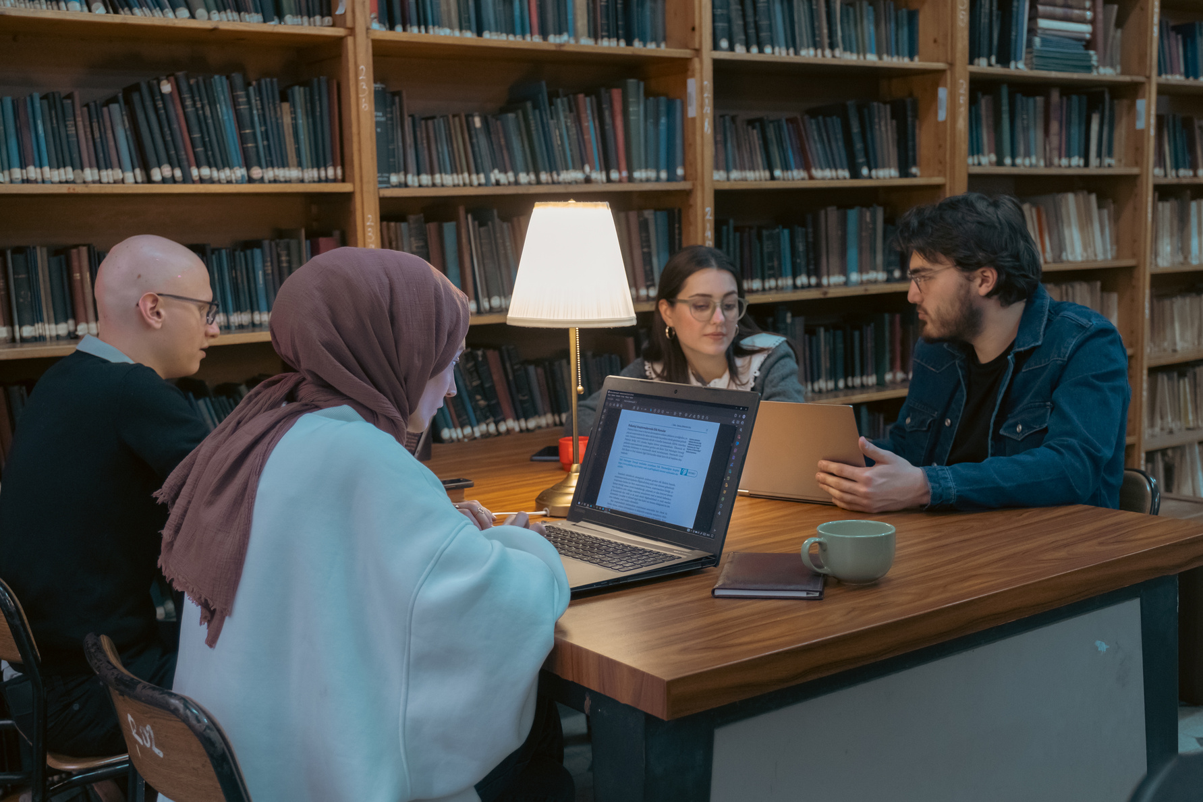
Goethe Universität
ВСТУП
ЧОМУ Я ОБРАЛА НІМЕЧЧИНУ ТА ФРАНКФУРТСЬКИЙ УНІВЕРСИТЕТ ІМ. ЙОГАННА ВОЛЬФГАНГА ГЕТЕ
  соціальна держава
  німецька мова
  безкоштовне навчання
  найбільший університет Німеччини
ОСОБИСТА МОТИВАЦІЯ
  цінність європейської освіти
  зацікавленість роботодавців
  вибір робочого місця

Slide 4

Goethe Universität
МІЙ ШЛЯХ ДО ВСТУПУ
  варіанти вступу
  українська освіта
  документи
  мовні вимоги
Studienkolleg
це підготовчий коледж у Німеччині, який надає довузівську підготовку іноземним студентам, чия освіта не відповідає німецьким вимогам для вступу до університету, зокрема через відмінності у тривалості шкільного навчання.

Slide 5


Goethe Universität
ПРОПОЗИЦІЇ ДЛЯ ІНОЗЕМНИХ СТУДЕНТІВ
  Бакалавр/Магістр
  Програми німецькою та англійською мовами
  Програми за обміном (Erasmus+)
  Можливості для українців

Slide 6
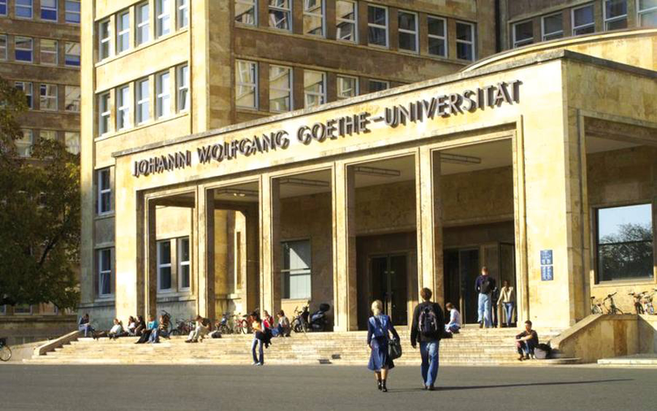
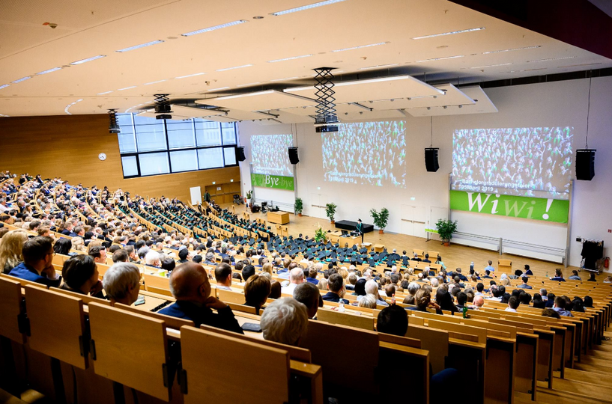
Goethe Universität
ПРО УНІВЕРСИТЕТ ГЕТЕ
  Розташування: Франкфурт-на-Майні
  Заснований у 1912 році
  Кампуси: Westend, Riedberg, Niederrad, Ginnheim
  Факультети: економіка, право, медицина, соціологія

Slide 7
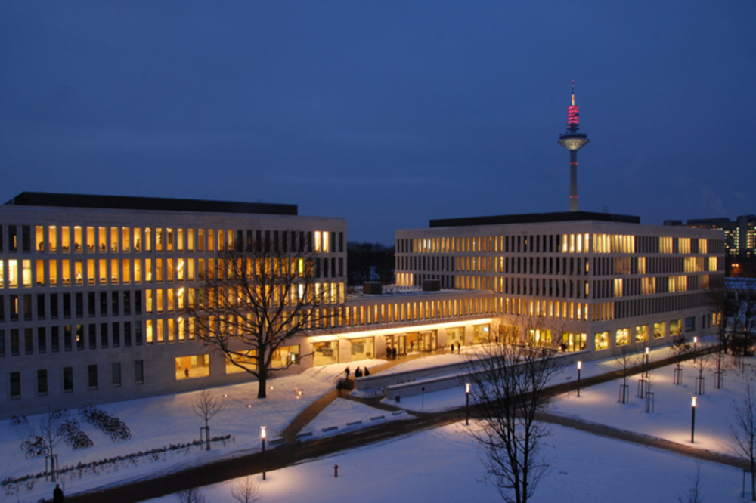
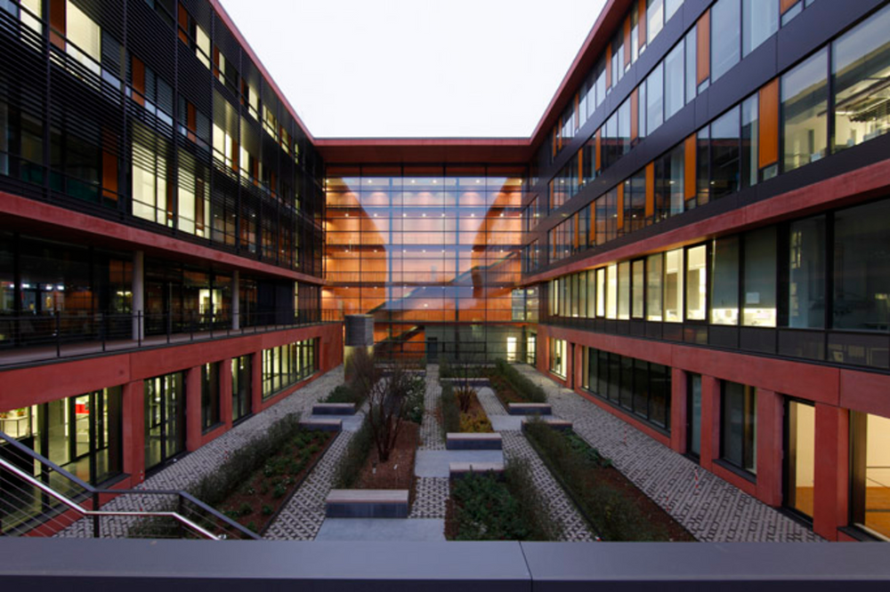
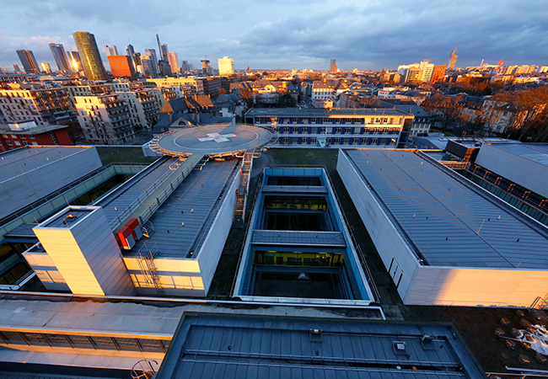
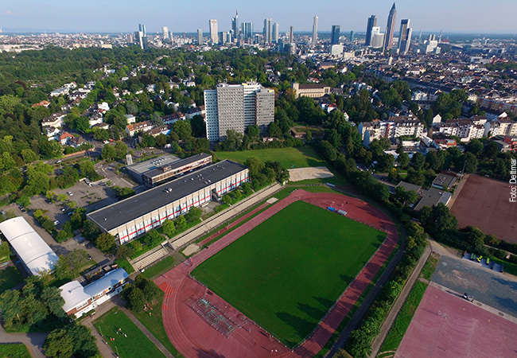
Westend
Riedberg
Niederrad
Ginnheim

Slide 8

Goethe Universität
ПРО УНІВЕРСИТЕТ

Slide 9
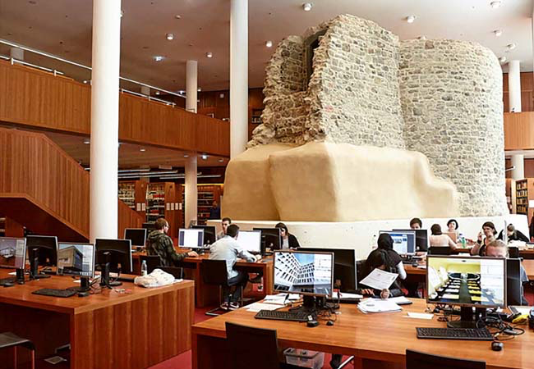


Goethe Universität
ЖИТТЯ В УНІВЕРСИТЕТІ
  Бібліотеки, сучасні аудиторії
  Мовна підтримка
  Студенські клуби та організації
  Спорт і культурні заходи

Slide 10






Slide 11
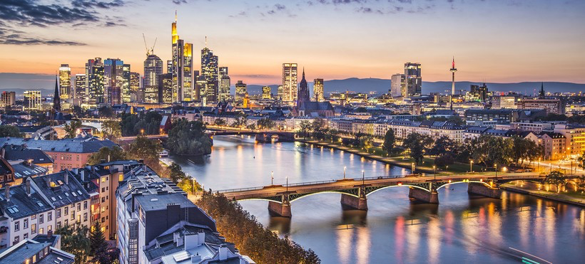
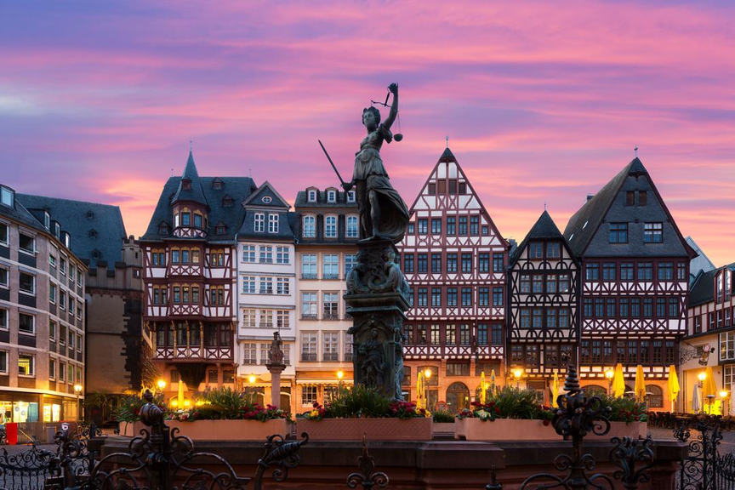
Goethe Universität
ЖИТТЯ У ФРАНКФУРТІ
  Німецький Манхеттен
  Фінансовий центр
  Міжнародне місце
  Студентське місто

Slide 12

Goethe Universität
ВИСНОВКИ
  Університет Гете-сучасний і міжнародний
  Відкриває можливості для іноземних студентів
  Перспективи для української молоді

Slide 13
Goethe Universität
ДЯКУЮ ЗА УВАГУ

